Slide 1
Machine Learning II — ADIF84
Lab 3 — Clustering hiérarchique des districts
Segmenter les districts engagés par classification hiérarchique — et valider la structure par confrontation à un autre algorithme
1
Problème métier
2
Compréhension des données
3
Préparation
4
Choix & réglage du modèle
Modèle imposé par le sujet : clustering hiérarchique

Slide 2
Introduction — Contexte du projet
26 M
480 000
19 516
élèves américains
prennent le bus scolaire
chaque matin
bus scolaires
en circulation
(majoritairement diesel)
districts scolaires
recensés dans
le dataset WRI
Ces bus circulent souvent dans les quartiers les plus exposés à la pollution — une question d'équité autant que de santé publique.
Depuis quelques années, des programmes fédéraux et des subventions accélèrent la transition électrique. Mais sur 19 516 districts, la grande majorité n'a pas encore franchi le pas.
Notre projet : utiliser le machine learning pour comprendre, anticiper et accélérer cette transition.
Source de données
Dataset of U.S. Electric School Bus Adoption
World Resources Institute / ESB Initiative
Feuille « District-level data »
Chaque ligne = un district scolaire
91 colonnes — socio-économiques,
environnementales, géographiques
Machine Learning II (ADIF84) — Lab 3 : Clustering hiérarchique
—

Slide 3
1. Compréhension du problème métier
Ce TP — Clustering hiérarchique agglomératif
« Quels groupes de districts engagés peut-on identifier — et la structure confirme-t-elle celle du K-means ? »
Objectif business
Type de tâche
Intérêt métier
Segmenter les 1 524 districts engagés
sans fixer le nombre de groupes à l'avance.
Le nombre se lit dans l'arbre de fusions
(dendrogramme).
Clustering hiérarchique agglomératif.
Tâche descriptive non supervisée.
Modèle imposé par le sujet.
Mêmes 4 variables que le TP2 → comparaison.
Valider ou infirmer la structure K-means.
Piège connu : l'effet de chaînage
donne de bons scores mais des groupes
inutilisables — l'interprétation prime.
Avantage clé : contrairement au K-means, le nombre de clusters n'est pas fixé a priori — il émerge du dendrogramme.
Machine Learning II (ADIF84) — Lab 3 : Clustering hiérarchique
—

Slide 4
1. Compréhension du problème métier
Objectif business
Question
Identifier des groupes (segments) de districts scolaires parmi ceux déjà engagés dans les bus électriques, afin de mieux cibler une démarche commerciale / publicitaire.
Décideur visé : société de vente de bus électriques.
« Existe-t-il des profils-types de districts engagés, vers lesquels adapter un discours commercial distinct ? »
Type de tâche
Clustering — non supervisé, descriptif
(apprentissage non supervisé, descriptif).
Modèle imposé par le sujet : clustering hiérarchique. L'algorithme et son fonctionnement seront détaillés dans la partie « Choix et réglage du modèle ».
Machine Learning II (ADIF84) — Lab 3 : Clustering hiérarchique
2

Slide 5
2. Compréhension des données
1 524
4
jusqu'à 33 %
districts engagés
(committed = yes)
variables socio-
économiques retenues
de valeurs manquantes
sur certaines variables
Variables retenues
% flotte électrique (niveau d'électrification déjà atteint)
Nb élèves (taille du district)
% repas gratuits (précarité scolaire)
% pauvreté (pauvreté de la population)
Détection de valeurs aberrantes
La variable « % flotte électrique » contient des valeurs supérieures à 100 %, jusqu'à 2300 %. Ce sont des erreurs de saisie (22 districts concernés) : un pourcentage ne peut physiquement pas dépasser 100 %. Ces valeurs seront corrigées lors de la préparation, car les algorithmes de clustering basés sur les distances sont très sensibles aux valeurs extrêmes.
Machine Learning II (ADIF84) — Lab 3 : Clustering hiérarchique
3

Slide 6
3. Préparation des données d'entraînement
1
Filtrage
2
Correction des aberrants
On ne garde que les districts déjà engagés (committed = yes) → 1524 lignes pour l'analyse.
% flotte électrique plafonné à 100 % (clip à 1.0). 22 valeurs corrigées. Évite qu'un district aberrant accapare un cluster.
3
Imputation des manquants
4
Standardisation
Valeurs manquantes (jusqu'à 33 % sur certaines variables) remplacées par la médiane, robuste aux valeurs extrêmes.
StandardScaler appliqué aux 4 variables : moyenne 0, écart-type 1. Indispensable car les distances sont sensibles aux échelles (Nb élèves en milliers vs % en 0-1).
Livrable de cette étape
Le jeu de données préparé est exporté en clustering.csv (1524 districts × 4 variables, sans NA, standardisé) — c'est le « fichier des données d'entraînement » demandé par le sujet.
Machine Learning II (ADIF84) — Lab 3 : Clustering hiérarchique
4

Slide 7
4a. L'algorithme : clustering hiérarchique
Approche agglomérative
Pourquoi cet algorithme ?
1. Chaque district démarre comme son propre cluster (1524 clusters au départ).
2. À chaque étape, on fusionne les deux clusters les plus proches.
3. On répète jusqu'à n'avoir qu'un seul cluster contenant tout.
Pas besoin de fixer le nombre de clusters à l'avance
On construit l'arbre complet, puis on coupe à la hauteur qui révèle le bon nombre de groupes (méthode visuelle).
Algorithme déterministe
Pas d'initialisation aléatoire (contrairement à K-means) : le résultat est reproductible.
Paramètre clé à régler : le linkage
Comment mesurer la « distance » entre deux clusters ? 4 stratégies possibles (single, complete, average, Ward) — on compare leurs résultats à la slide suivante.
Sortie : le dendrogramme
Un arbre qui enregistre l'ordre des fusions. La hauteur d'une fusion = la distance entre les deux groupes (plus c'est haut, plus ils étaient différents).
Machine Learning II (ADIF84) — Lab 3 : Clustering hiérarchique
5

Slide 8
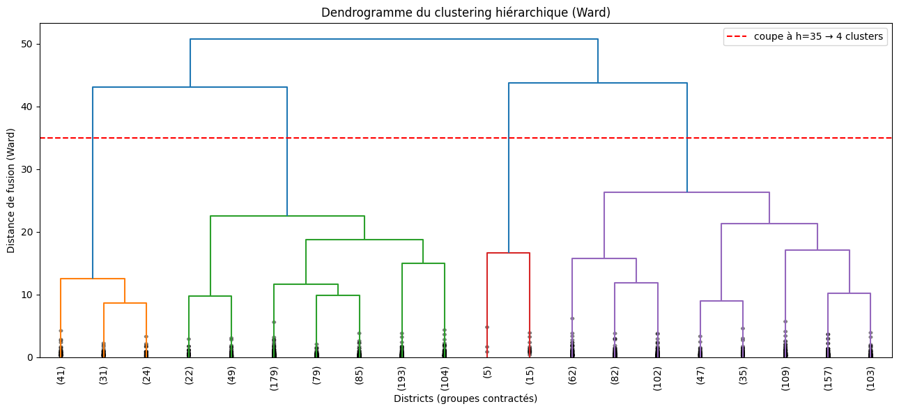
4b. Le dendrogramme — choix du nombre de clusters
Dendrogramme calculé avec le linkage de Ward (le linkage est détaillé à la slide suivante).
Comment lire le dendrogramme
La hauteur d'une fusion représente la distance entre les deux clusters qui fusionnent. Plus c'est haut, plus ces clusters étaient différents.
Pour obtenir K clusters, on « coupe » l'arbre par une ligne horizontale. Le nombre de branches traversées = le nombre de groupes.
Lecture du dendrogramme
Choisir K en pratique
La ligne rouge pointillée à h ≈ 35 traverse 4 branches verticales : 4 clusters retenus.
La hauteur 35 est choisie dans le grand vide entre 26 et 43 — n'importe quelle valeur dans ce trou donne le même découpage.
On coupe l'arbre là où il y a le plus grand saut vertical entre deux fusions consécutives. Sur nos données : saut net de 26 à 43 (cf. dendrogramme).
Machine Learning II (ADIF84) — Lab 3 : Clustering hiérarchique
6

Slide 9
4c. Les 4 linkages : qu'est-ce que c'est ?
Le « linkage » définit comment mesurer la distance entre deux clusters (un cluster contient plusieurs points). Quatre stratégies du cours.
Single (MIN)
Complete (MAX)
Définition : Distance des deux points les plus PROCHES entre les deux clusters.
Caractéristique : Sensible au bruit, effet de chaînage.
Définition : Distance des deux points les plus ÉLOIGNÉS entre les deux clusters.
Caractéristique : Tend à fragmenter les gros clusters.
Average
Ward
Définition : MOYENNE de toutes les distances point-à-point entre les deux clusters.
Caractéristique : Compromis entre single et complete.
Définition : Minimise l'augmentation de variance après la fusion (analogue hiérarchique de K-means).
Caractéristique : Clusters compacts et équilibrés.
Machine Learning II (ADIF84) — Lab 3 : Clustering hiérarchique
7

Slide 10
4d. Comparaison des linkages sur nos données
On applique les 4 linkages au même jeu de données (K = 4) et on compare les résultats — silhouette, tailles des clusters, verdict.
Linkage | Silhouette | Tailles des 4 clusters | Verdict
single (MIN) | 0.756 | 1519 / 3 / 1 / 1 | dégénéré
average | 0.670 | 1511 / 8 / 4 / 1 | dégénéré
complete (MAX) | 0.249 | 972 / 539 / 9 / 4 | déséquilibré
Ward | 0.302 | 711 / 697 / 96 / 20 | ★ équilibré
Effet de chaînage des linkages single et average
Single et average ont la silhouette la plus haute (0,76 et 0,67) mais regroupent ~1500 districts dans un seul cluster — phénomène décrit dans le cours (ch.2). Ward produit 4 groupes équilibrés (711 / 697 / 96 / 20), exploitables pour la suite. La vérification des tailles est nécessaire en plus du score métrique.
Machine Learning II (ADIF84) — Lab 3 : Clustering hiérarchique
8

Slide 11
4e. K-means en bref
Avant de comparer notre clustering hiérarchique à K-means, deux mots sur ce second algorithme — partitionnel et très différent du nôtre.
Principe : algorithme partitionnel
Différences avec le hiérarchique
1. On fixe K à l'avance (ici K = 4) et on place K centres au hasard.
2. Chaque district est affecté au centre le plus proche.
3. Chaque centre se déplace au milieu des points qu'il a attirés.
4. On répète 2-3 jusqu'à ce que les centres ne bougent plus.
 | K-means | Hiérarchique
Nombre K | fixé AVANT (paramètre) | choisi APRÈS (coupe de l'arbre)
Méthode | K centres ajustés en boucle | fusions successives des plus proches
Reproductible ? | non (dépend du tirage initial) | oui (déterministe)
Vitesse | très rapide, scalable | lent : O(N²)
Sortie : une partition
Chaque district est affecté à exactement un cluster, sans hiérarchie ni arbre.
Deux algorithmes au fonctionnement opposé : c'est pour ça que leur accord (slide suivante) est significatif.
Machine Learning II (ADIF84) — Lab 3 : Clustering hiérarchique
9

Slide 12
4f. Validation croisée par K-means
Pour vérifier la robustesse de la segmentation, on applique en parallèle K-means (algorithme partitionnel, différent du hiérarchique) sur les mêmes données, et on mesure l'accord entre les deux partitions.
Interprétation
0,705
Deux algorithmes de clustering très différents — K-means (partitionnel, K centres ajustés) et hiérarchique agglomératif (fusions successives) — retrouvent essentiellement la même structure en 4 groupes sur les 1524 districts.
→ La segmentation est robuste : ce n'est pas un artefact d'une méthode, mais une vraie structure des données.
Les 4 segments retrouvés : Pionniers (96), Aisés (711), Défavorisés (697), Très grands districts (20).
Adjusted Rand Index
mesure l'accord entre 2 partitions
0 = hasard · 1 = identique
Fort accord
Machine Learning II (ADIF84) — Lab 3 : Clustering hiérarchique
10

Slide 13
4g. Les 4 segments retenus
Caractérisation des 4 clusters obtenus avec Ward — taille, profil dominant et discours commercial associé.
Pionniers
96 districts
Très grands districts
20 districts
% flotte électrique +2,97 σ
Nb élèves +7,01 σ
Districts déjà très avancés dans l'électrification de leur flotte.
Méga-districts type New York, Los Angeles — très peu nombreux mais énormes.
→ Action commerciale : Extension de flotte, services premium.
→ Action commerciale : Offres de volume, contrats sur mesure.
Défavorisés
697 districts
Aisés
711 districts
% pauvreté +0,57 σ · % repas gratuits +0,77 σ
% pauvreté −0,52 σ · % repas gratuits −0,75 σ
Districts à forte précarité socio-économique.
Districts plutôt favorisés, peu de précarité.
→ Action commerciale : Mise en avant des subventions fédérales (EPA).
→ Action commerciale : Offres standard, démarche commerciale classique.
Machine Learning II (ADIF84) — Lab 3 : Clustering hiérarchique
11

Slide 14
Conclusion & pistes
Démarche validée
Limites & pistes (B206)
Dendrogramme (Ward) pour visualiser la structure
Comparaison de 4 linkages + détection du piège single/average
Vérification des tailles, pas seulement du score
4 segments confirmés par validation croisée avec K-means (ARI = 0,705)
Coût O(N²) : moins adapté aux très gros volumes que K-means
Silhouette modérée (chevauchement partiel des groupes)
Piste : clustering basé densité (DBSCAN) pour des formes non sphériques
Modèle retenu : Hiérarchique Ward, K = 4
silhouette = 0,302 · ARI vs K-means = 0,705 · 4 segments métier identifiés
Machine Learning II (ADIF84) — Lab 3 : Clustering hiérarchique
12

